Slide 1
подберите нужные слова
и добавьте их во фразеологизм.
Товарищ твой просит украдкой Ответы списать из тетрадки. Не надо, ведь этим ты другу,
Окажешь …
медвежью услугу.

Slide 2
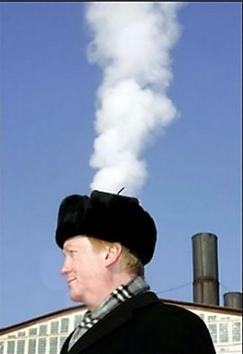
отгадайте фразеологизм
на воре шапка горит

Slide 3
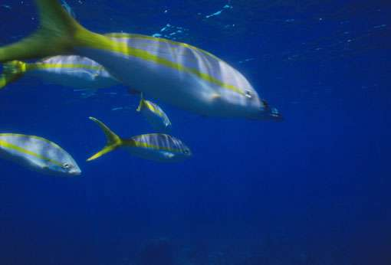
отгадайте фразеологизм
как рыба в воде

Slide 4
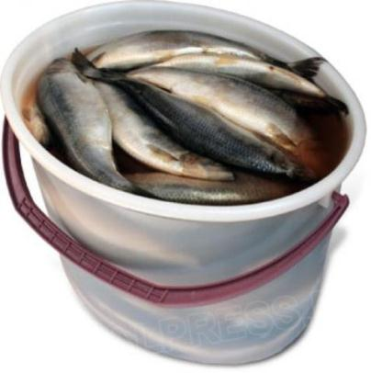
отгадайте фразеологизм
как сельдь в бочке

Slide 5
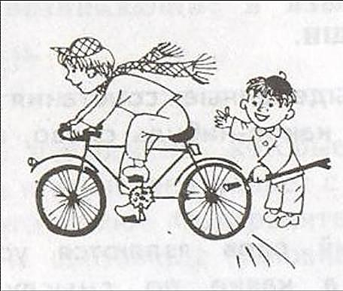
отгадайте фразеологизм
вставлять палки в колёса,

Slide 6
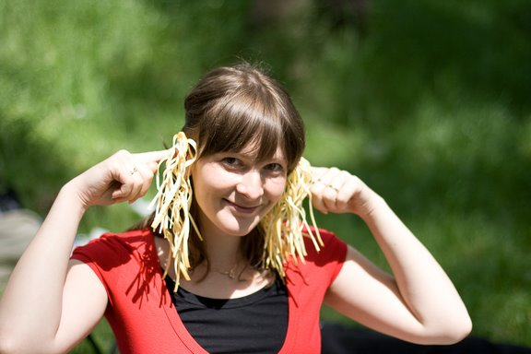
отгадайте фразеологизм
вешать лапшу на уши

Slide 7
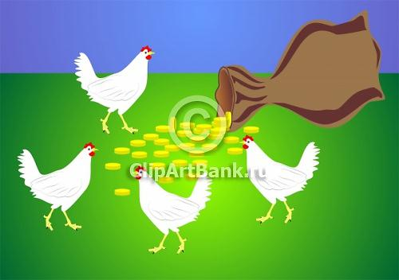
отгадайте фразеологизм
денег куры не клюют

Slide 8
«Как работает слово?»
В. Суслов
Из стихотворения нужно выписать
как можно больше фразеологизмов

Slide 9
Бывает частенько, что слово одно, Но очень по-разному служит оно. Примеры тут можно найти без труда, Возьмём хоть короткое слово «вода». Вот был я мальчишкой, да детство прошло. С тех пор уж немало воды утекло. О смелом мы вправе сказать наперёд: «Такой сквозь огонь и сквозь воду пройдёт!» А гуси и утки-сухие всегда. Заметили люди: «Как с гуся вода». Случилось с тобою: ты правил не знал, Молчал при опросе! Воды в рот набрал! Лентяй отдыхает, а время идёт- Под камень лежачий вода не течёт. Сказать болтуну мы порою не прочь: «Довольно, мол, воду-то в ступе толочь! Не прочь и другому сказать невзначай: «Довольно лить воду! Ты дело давай!» Работать впустую!... Что скажут потом? На дело, мол, воду носить решетом! Стихи я пишу, не жалея труда, Чтобы вы не сказали: «В стихах-то вода».

Slide 10
Бывает частенько, что слово одно, Но очень по-разному служит оно. Примеры тут можно найти без труда, Возьмём хоть короткое слово «вода». Вот был я мальчишкой, да детство прошло. С тех пор уж немало воды утекло. О смелом мы вправе сказать наперёд: «Такой сквозь огонь и сквозь воду пройдёт!» А гуси и утки-сухие всегда. Заметили люди: «Как с гуся вода». Случилось с тобою: ты правил не знал, Молчал при опросе! Воды в рот набрал! Лентяй отдыхает, а время идёт- Под камень лежачий вода не течёт. Сказать болтуну мы порою не прочь: «Довольно, мол, воду-то в ступе толочь! Не прочь и другому сказать невзначай: «Довольно лить воду! Ты дело давай!» Работать впустую!... Что скажут потом? На дело, мол, воду носить решетом! Стихи я пишу, не жалея труда, Чтобы вы не сказали: «В стихах-то вода».

Slide 11
Задание «С головы до ног».
(работа по вариантам)
Необходимо подобрать фразеологизмы,
в которых встречаются слова
1 вариант - голова
2 вариант - глаз
3 вариант - ноги

Slide 12
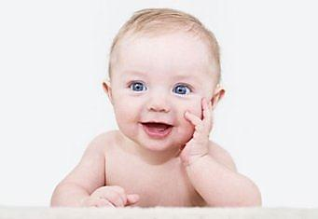
Голова:
Человек с головой Морочить голову Вскружить голову Потерять голову Не сносить головы Отвечать головой Как снег на голову Голова идёт кругом Сломя голову.

Slide 13
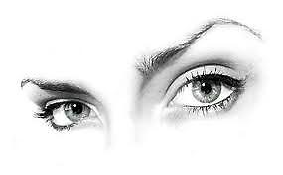
Глаз.
Мозолить глаза Хлопать глазами Говорить в глаза Пускать пыль в глаза Глазом не моргнуть С глазу на глаз Хоть глаз выколи Открыть глаза Как бельмо в глазу.

Slide 14
Ноги.
Со всех ног Встать на ноги Встать с левой ноги Падать с ног Потерять почву под ногами Сбиться с ног Идти в ногу Путаться под ногами Ног под собой не чуять.

Slide 15
ИТОГИ УРОКА.
Что вы узнали нового на уроке?
Что осталось непонятным?

Slide 16
Задание на дом

